Slide 1

GRAD NOVI PAZAR
UČEŠĆE GRAĐANA U PROCESU IZRADE BUDŽETA

Slide 2
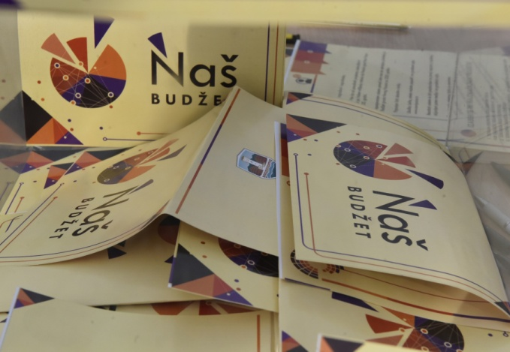
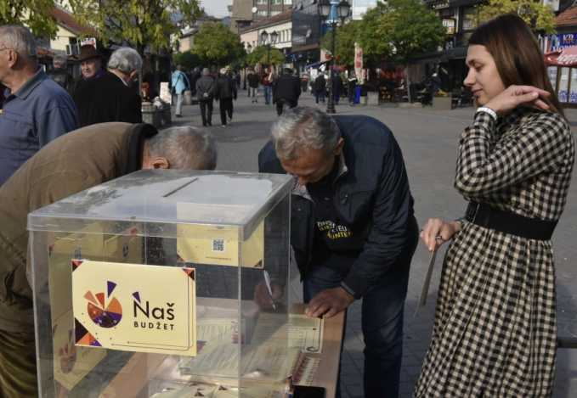
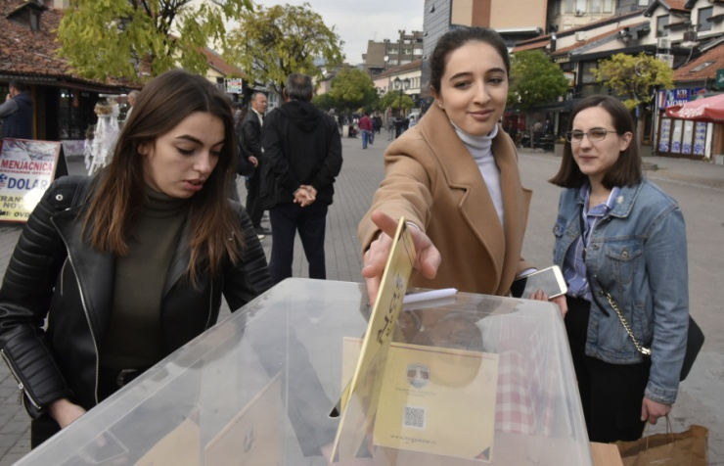
Učešće građana u procesu izrade budžeta
U cilju uključivanja građana u budžetski proces, grad je sproveo anketu za Budžet 2020.
Akcija pod nazivom Naš budžet! trajala je od 19. do 27. novembra 2019.
Svrha ove ankete je bila da se na osnovu dobijenih rezlutata odrede prioriteti u budžetu.
Građanima je bilo ponuđeno da od 13 projekta zaokruže tri koje bi po njihovom mišljenju trebalo da finansira grad Novi Pazar u 2020. godini.
Takođe, građani su imali mogućnost da dodaju svoj predlog.
Popunjavanje anketnog listića je bilo anonimno.

Slide 3
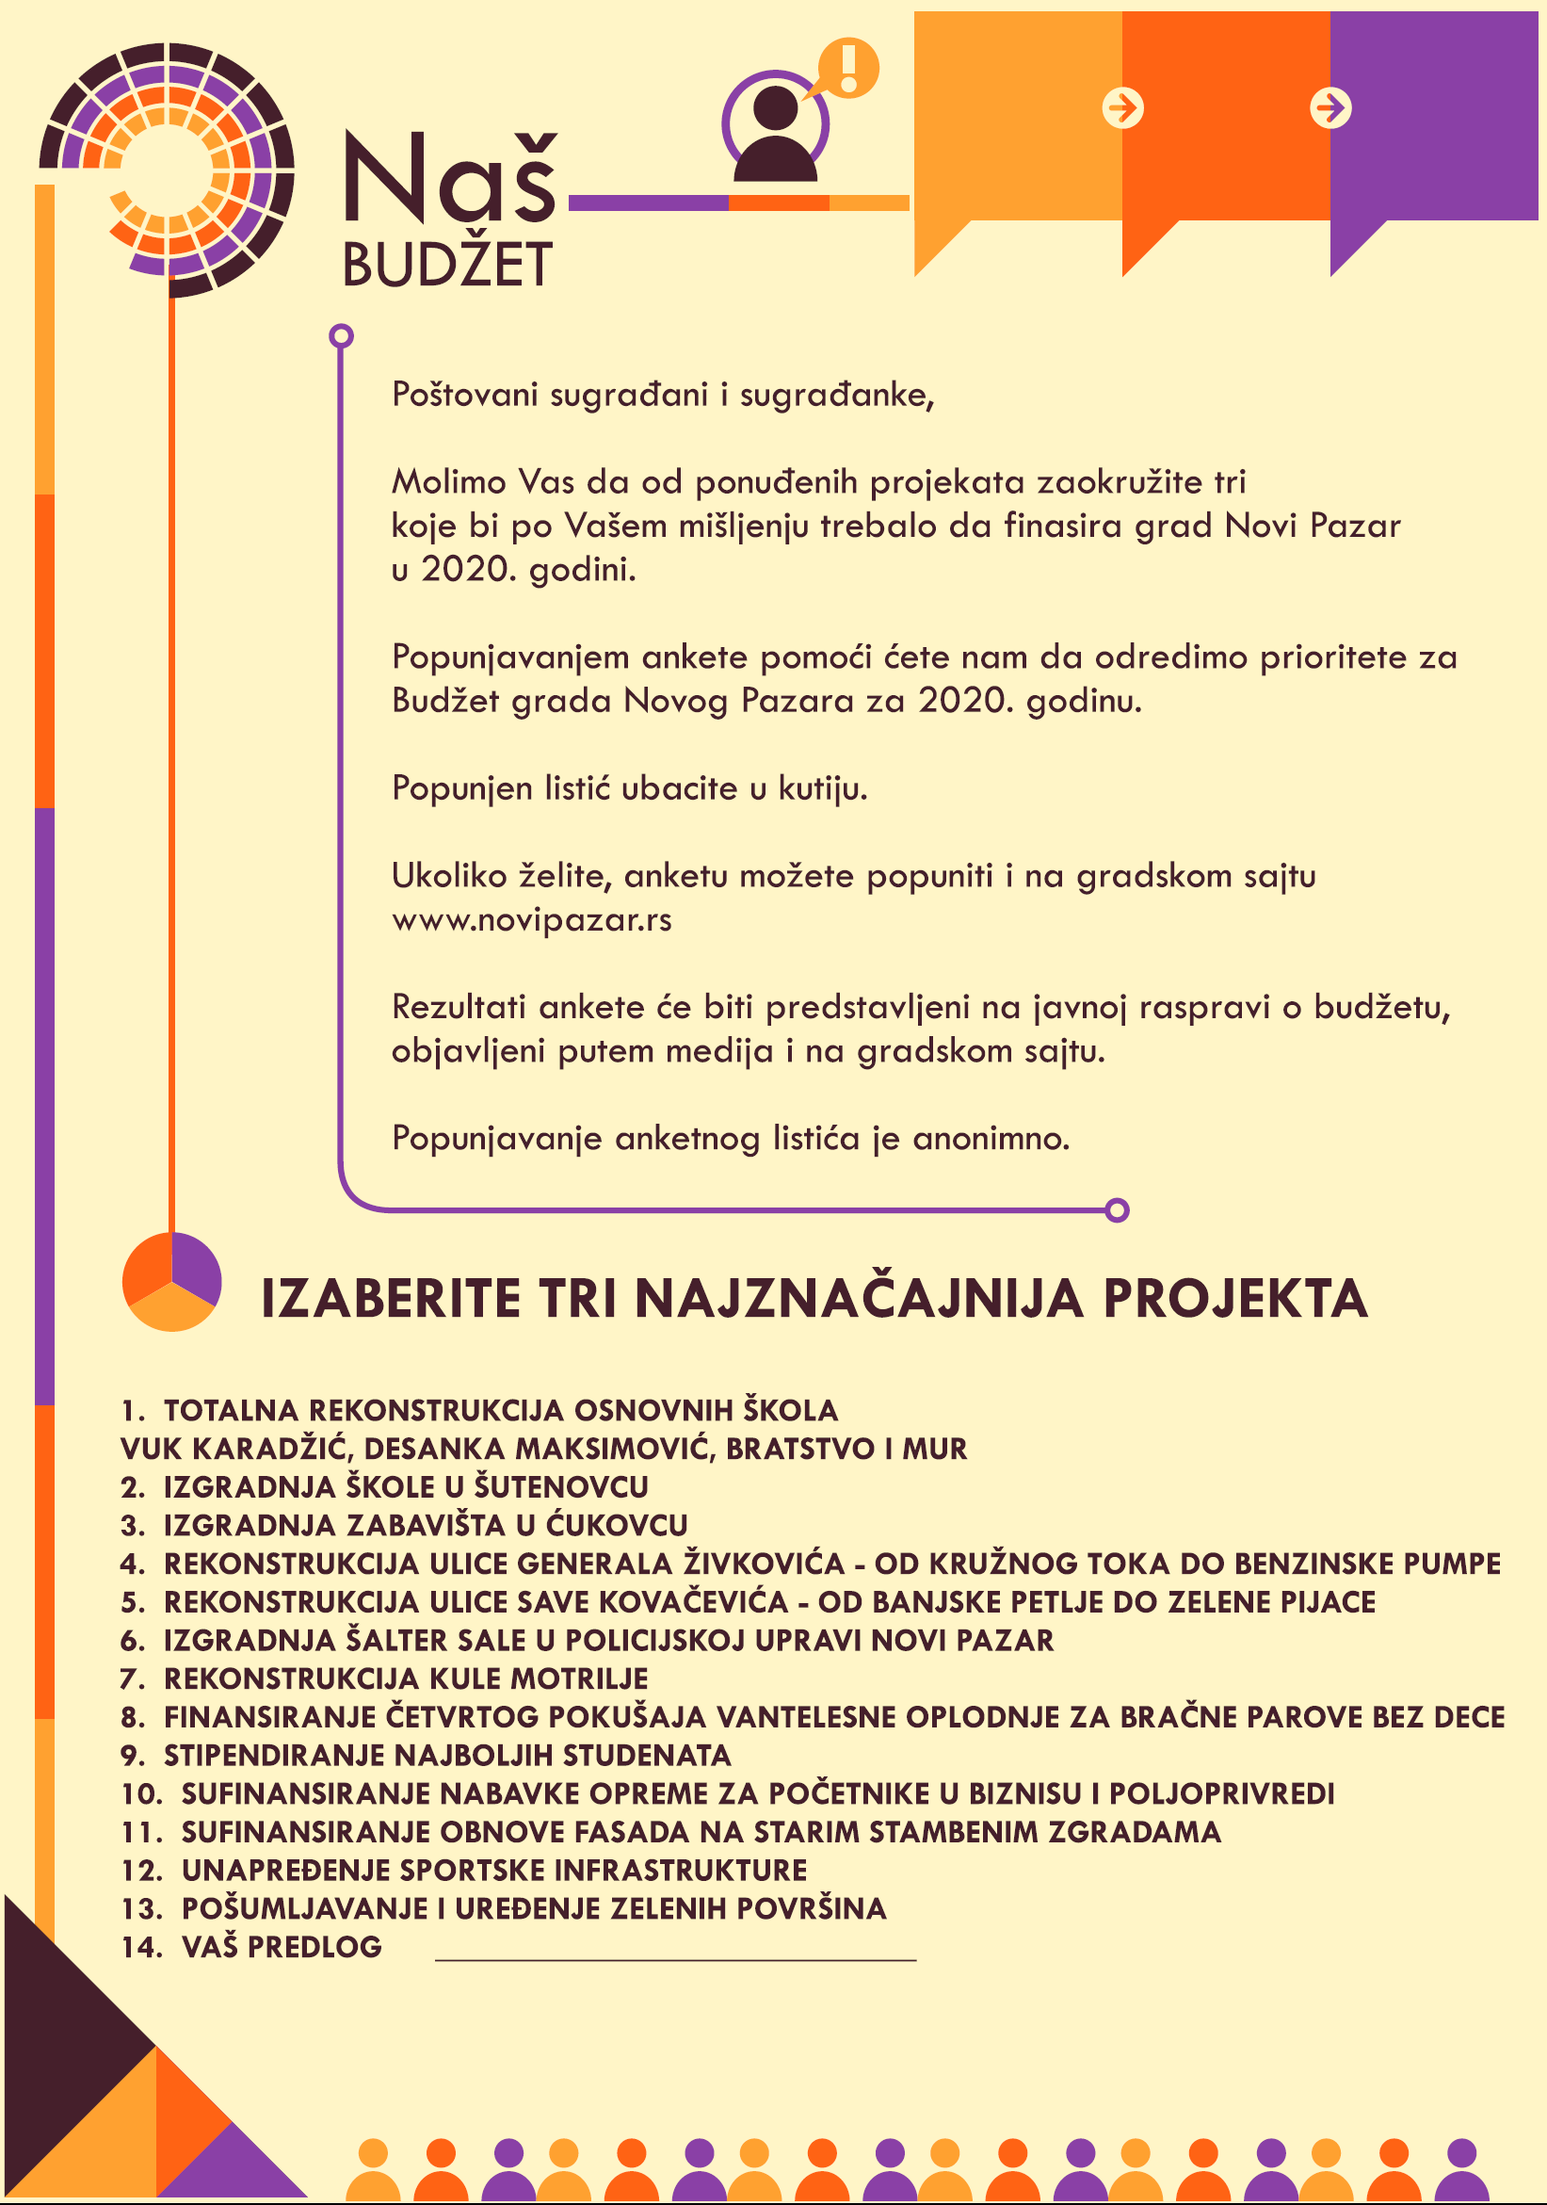

Slide 4
Učešće građana u procesu izrade budžeta
Anketni listić je bilo moguće popuniti u Uslužnom centru (u toku radnog vremena) ili na štandovima kod Sebilja, kao i na gradskom sajtu. Anketa je najavljena u medijima i objavljena u na društvenim mrežama.
Ukupno je stiglo 2583 popunjenih ankentnih listića.
Na osnovu rezultata ankete određeni su prioriteti u realizaciji.

Slide 5
Učešće građana u budžetskom procesu
Građani su glasali na sledeći način. Napomena: Osim rangiranja projekata koji su bili predloženi na anketnm listiću, na grafikonu su prikazani i projekti koje su građani sami dopisivali, a imali su 5 ili više glasova.

Slide 6
GRAD NOVI PAZAR
www.novipazar.rs

